Slide 1
Gobernanza del desarrollo sostenible en México: el caso de la Agenda 2030 en México
Lic. Elizabet Abril Díaz Envila
Universidad Nacional Autónoma de México- Programa de Posgrado en Ciencias Políticas y Sociales
Mesa: VD08
Hacia un futuro sostenible: avances y desafíos en la implementación de la Agenda 2030 en México

Slide 2
Problemática y Antecedentes
El concepto de desarrollo ha evolucionado a lo largo del tiempo como un paradigma que busca entender y mejorar la condición humana. En el siglo XX, el desarrollo estuvo centrado en la búsqueda del crecimiento económico y el aumento de la producción, midiéndose principalmente en términos de indicadores económicos como el aumento del (PIB) y enfatizaba cuestiones como la industrialización y la modernización como las vías para llegar al desarrollo anhelado.
Con el paso del tiempo se hizo evidente que el desarrollo limitado a valores económicos no necesariamente conduce a una mejora en la calidad de vida de las personas. En respuesta a esto, surgió el enfoque del desarrollo sostenible, que busca equilibrar las necesidades económicas, sociales y ambientales de la sociedad a largo plazo.
El desarrollo sostenible enfatiza la necesidad de la intervención estatal, así como de la sociedad y sus organizaciones para atender los problemas sociales (Gutiérrez, 2007) por lo tanto, se pone de manifiesto que el Estado debe enfocar tanto desde su gestión pública hasta sus políticas de desarrollo a partir del equilibrio entre el crecimiento económico, la protección medioambiental y la justicia social.

Slide 3
Problemática y Antecedentes
Los temas en la agenda internacional son complejos, dinámicos e interdependientes, por lo tanto, no pueden ser resueltos de manera individual por ningún actor del sistema sin importar cuales sean sus potencialidades (Suárez, 2014). Dada la complejidad se requiere de la acción colectiva y coordinada de todos los agentes, expresada en tanto en cooperación internacional, gobernanza multinivel y acción colectiva.
Resultado de las preocupaciones globales surge la Agenda 2030, la cual es un plan de acción global basado en cinco dimensiones fundamentales: personas, prosperidad, planeta, participación colectiva y paz. La Agenda 2030 desde su diseño contempla y enfatiza la incorporación de la sociedad civil para lograr alcanzar los 17 objetivos de desarrollo sostenible.

Slide 4
Argumento principal
El desarrollo sostenible se ha convertido en un tema de gran relevancia en el ámbito global, en este contexto, la Agenda 2030 de Desarrollo Sostenible se ha posicionado como una hoja de ruta fundamental para alcanzar un futuro sostenible para todos. Por ende, la gobernanza del desarrollo y la gestión pública tienen un papel clave en la implementación de la Agenda 2030, ya que, buscan garantizar la coherencia, coordinación y cooperación entre los distintos niveles de gobierno y su éxito dependerá en gran medida de la capacidad para gestionar de manera efectiva los recursos públicos y movilizar a la sociedad.
Al abordar los problemas presentados por la Agenda 2030 desde un enfoque de gobernanza del desarrollo, esto implica la participación y acción colectiva de la sociedad civil bajo la idea de la glocalidad, la cual permite entender que los problemas globales son problemas locales.

Slide 5
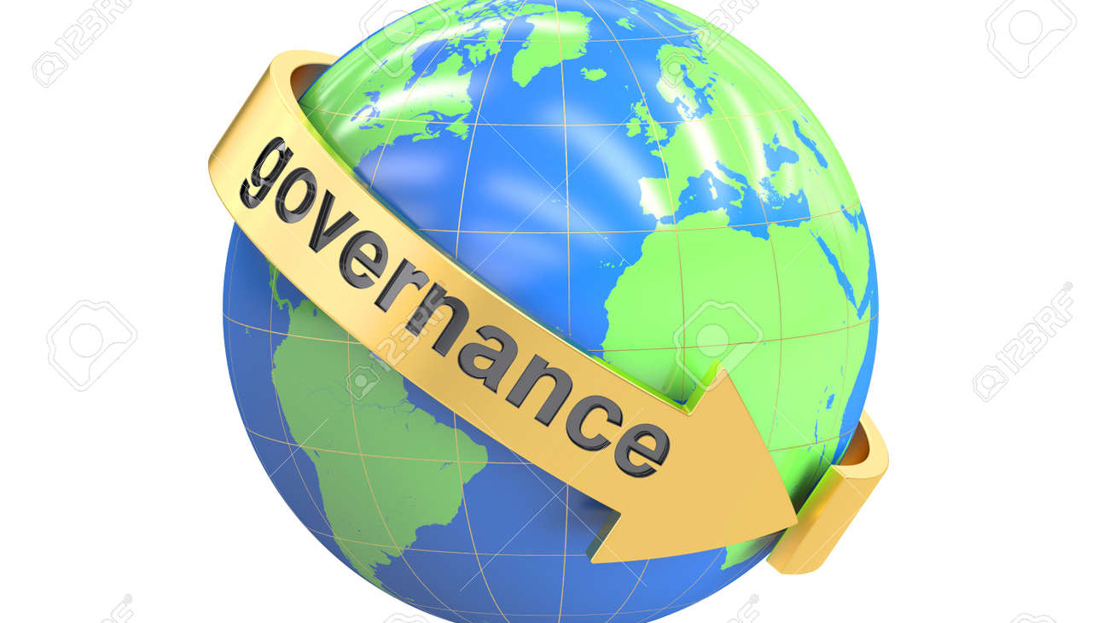
El término gobernanza se refiere a las interacciones entre estructuras, procesos y tradiciones que determinan cómo se ejerce el poder y las responsabilidades, cómo se toman las decisiones y cómo intervienen los ciudadanos u otros actores. Además, incluye los mecanismos, procesos e instituciones mediante los cuales los ciudadanos expresan sus intereses, ejercen sus derechos, satisfacen sus obligaciones y resuelven sus diferencias (Iza, 2006).
También puede ser descrita como el medio a través del cual la sociedad define sus metas y prioridades y avanza hacia la cooperación, ya sea global, regional, nacional o local. Los sistemas de gobernanza pueden expresarse a través de marcos políticos y jurídicos, instituciones, estrategias y planes de acción, entre otros (Burhenne-Guilmin y Scanlon, 2004).
La gobernanza es más amplia que las instituciones e incluye las relaciones entre el Estado y las personas. Proporciona los mecanismos a través de los cuales se puede generar colaboración entre sectores. También aborda algunos de los obstáculos fundamentales para el desarrollo sostenible, como la exclusión y la desigualdad.

Slide 6
El gobierno tiene la tarea de promover la Agenda 2030 y hacer que sea relevante para distintos contextos y actores, en tanto, una forma de lograrlo es estimulando la participación de la sociedad civil a través de la creación de espacios receptivos y favorables dentro de la toma de decisiones para que la ciudadanía conozca la importancia de atender los problemas expresados en los 17 objetivos de desarrollo sostenible.
Una forma de lograrlo es a través de mecanismos de participación social dentro de las instituciones gubernamentales para incentivar el diálogo con las organizaciones de la sociedad civil.

Slide 7
El gobierno de México ha definido la ruta de trabajo de la Agenda 2030 desde el Consejo Nacional de la Agenda 2030 para el Desarrollo Sostenible creado en 2017 y ratificado en 2021 creada para coordinar el trabajo del gobierno con organismos internacionales, el sector privado, la academia y la sociedad civil para la implementación de la Agenda 2030 y el seguimiento de los ODS. El Consejo Nacional de la Agenda 2030 tiene la competencia de formular propuestas políticas para impulsar el logro de los ODS, proponer indicadores para el monitoreo, así como dar seguimiento a estos.
Desde la adopción de la Agenda 2030, México se comprometió a realizar un seguimiento y examen de esta a través de Informes Nacionales Voluntarios (INV) para reportar el progreso en la implementación de la Agenda, siendo el Foro Político de Alto Nivel el espacio donde los Estados miembros de Naciones Unidas presentan sus avances.

Slide 8
Metodología
La metodología utilizada es de tipo cualitativo y el método de investigación seleccionado es un estudio de caso de tipo contemporáneo, analítico y de proceso.
Se analizaron los Informes Nacionales Voluntarios (INV) presentados en 2016, 2018 y 2021 por el gobierno mexicano en el Foro Político de Alto Nivel.
Se revisaron informes presentados por OSC, en particular, se consultó el Informe Luz del Espacio de Articulación de la Sociedad Civil para el Seguimiento de la Agenda 2030 en México del 2018, el Informe de avance y principales logros alcanzados durante los primeros cuatro años de implementación de la Agenda 2030 desde la perspectiva de las OSC de Latinoamérica y el Caribe del 2019 y el Informe sobre la Consulta a OSC sobre la Agenda 2030 ante el Tercer INV del gobierno de México del 2021 para contrastar la información presentada por el gobierno.

Slide 9
Análisis de los Informes Nacionales Voluntarios
El gobierno ha presentado 3 INV correspodientes a 2016, 2018, 2021. -Se observa que la metodología no ha sido constante.
No hay información clara sobre la convocatoria para ser partícipe en los foros.
No es posible conocer el # de OSC de la sociedad civil que brindaron información, el tipo de OSC, ni lugar de procedencia.
En 2016, se menciona la participación pero no es visible los resultados de esta.
En 2018, se observa la integración de un apartado sobre aportaciones hechas por las OSC.
En 2021, solo se hace una mención a las consultas realizadas desde las OSC.

Slide 10
Análisis de los mecanismos de participación
El gobierno estableció un comité intersectorial para la presentación del INV 2021 ante el Foro Político de Alto Nivel de las Naciones Unidas, por lo que se asignó a OSC como representantes de las OSC para recabar información sobre las labores de estas .
El INV 2021 solo señala la consulta realizada por las OSC sin ahondar más en las recomendaciones hechas.
Se observa que la participación de las OSC ha ido disminuyendo debido a que el mecanismo de participación no es accesible para más OSC.
Los informes sombra destacan que es necesario realizar modificaciones institucionales para la creación de instancias que contengan mecanismos de participación funcionales. Además, señala que la formalización de estos mecanismos fue un proceso lento debido a que el Consejo Nacional se instaló en 2017, empero, fue hasta 2021 que la reforma reorganizó a los comités, buscó promover la integralidad y la coordinación de acciones, así como la rendición de cuentas.

Slide 11
Conclusiones
Los INV representan una parte del compromiso internacional de México frente al cumplimiento de la Agenda 2030. Si bien cumplen su objetivo de presentar todos los avances logrados, carecen de un apartado que profundice en el trabajo realizado en conjunto con la sociedad civil para el fortalecimiento del componente social del desarrollo sostenible expuesto en la Agenda 2030.
En contraste con los INV, los informes luz/sombra presentados por las OSC son ejercicios importantes para señalar aspectos positivos y negativos del proceso de implementación de la Agenda 2030 en México.
La participación ciudadana en la Agenda 2030 es un aspecto importante para garantizar la implementación y seguimiento efectivo de los ODS. Sin embargo, la existencia de un mecanismo institucional no garantiza que el diálogo entre sociedad civil y gobierno sea continuo y la participación sea significativa, por lo que las futuras acciones deben subsanar esta deficiencia.

Slide 12
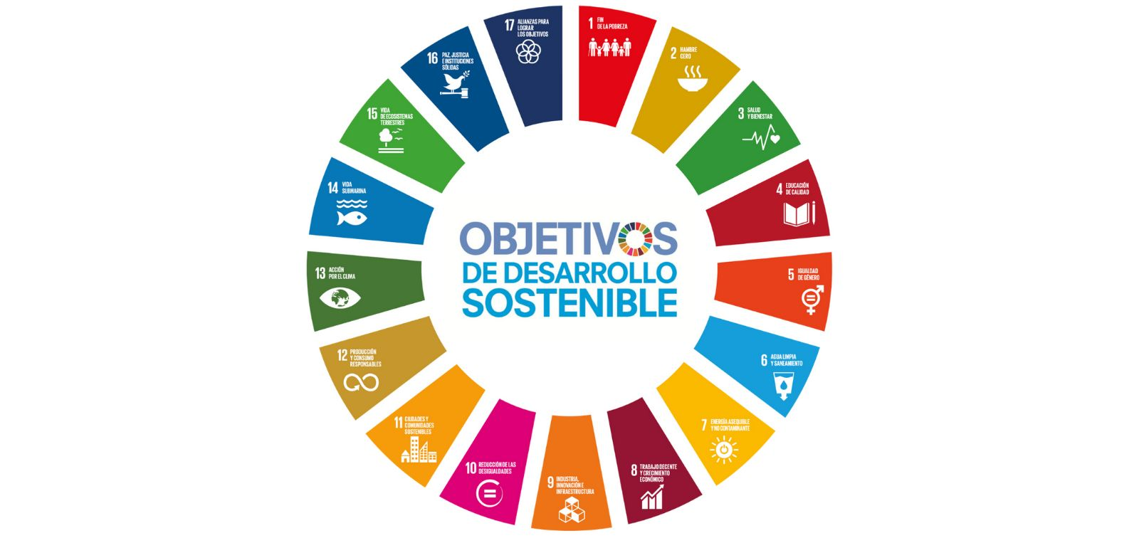
GRACIAS POR SU ATENCIÓN

